Slide 1
المرحلة 1
6
5
1
مراجعة
الدرس 4
الدرس 3
الدرس 2
الدرس 1

Slide 2






أيقونات توجيهية
الإسناد في الممارسة الموجهة
توجيهات الأستاذ
تعيين تلميذ للإجابة
أمر للشريحة الموالية بعد عرض الفيديو
عمل ثنائي
عرض فيديو

Slide 3

برمجة الأسبوع الأول
(ة)خاص بالأستاذ
الدرس 2
الدرس 1
الدرس 1
الأعداد الستينية – الجمع والطرح
تفكيك وتركيب الأعداد الصحيحة الطبيعية
المدة الزمنية
الدرس 4
الدرس 3
حل المسائل (مراجعة وتوليف).
إنشاءات هندسية (1)
مراجعة
مراجعة وتثبيت دروس الأسبوع

Slide 4
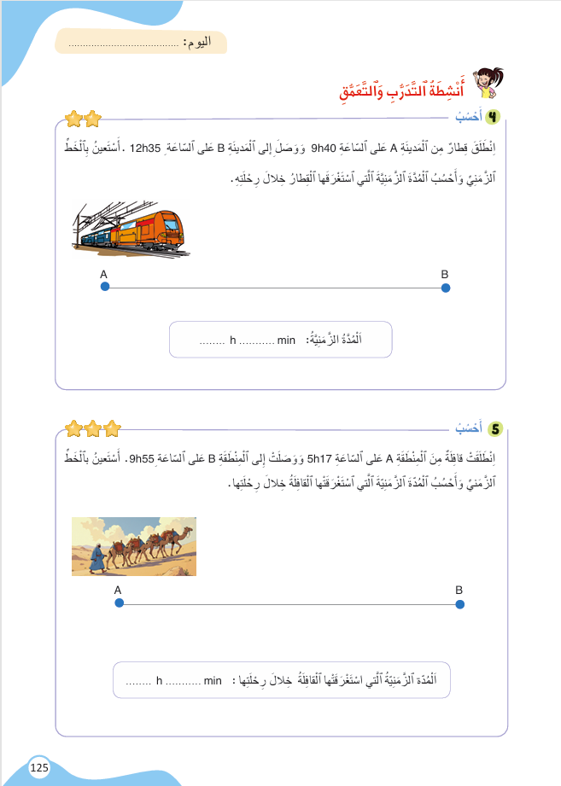
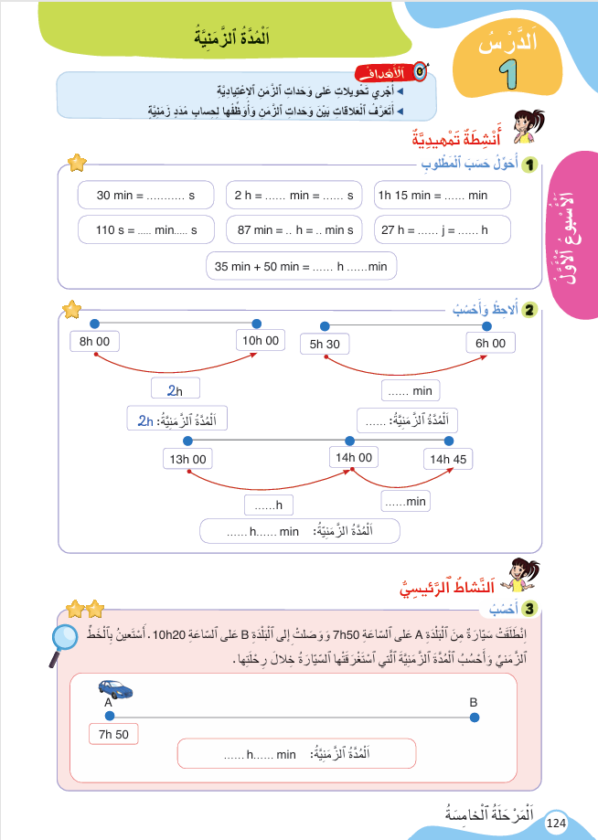
درس اليوم
(ة)خاص بالأستاذ
المدة الزمنية

Slide 5


(ة)خاص بالأستاذ
مراحل الدرس
1
افتتاح الدرس
1
10
1
2
نمذجة
05
1
ممارسة موجهة
3
20
1
ممارسة مستقلة
4
15
1
اختتام الدرس
5
05

Slide 6
(ة)خاص بالأستاذ
عند نهاية الدرس
على الأقل 80% من المتعلمين سيكونون قادرين على:
حل مسائل حساب المدة الزمنية؛

Slide 7



مرحباً سنتابع درسا جديدا مع مجد وندى

Slide 8

(ة)خاص بالأستاذ
افتتاح الدرس
1
الحساب الذهني
مراجعة

Slide 9


سنبدأ الحساب الذهني. خذوا كراسات الحساب الذهني؛

Slide 10
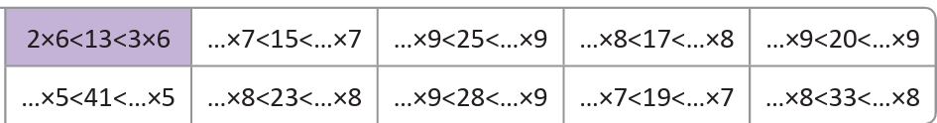
لديكم دقيقة واحدة لإكمال التأطير - دوّنوا النتيجة فقط في كراساتكم كما في المثال.

Slide 11
صححوا، لديكم دقيقة واحدة
2
3
2
3
2
3
2
3
8
9
2
3
3
4
2
3
4
5

Slide 12
(ة)خاص بالأستاذ
افتتاح الدرس
1
الحساب الذهني
مراجعة

Slide 13

خذوا الألواح

Slide 14
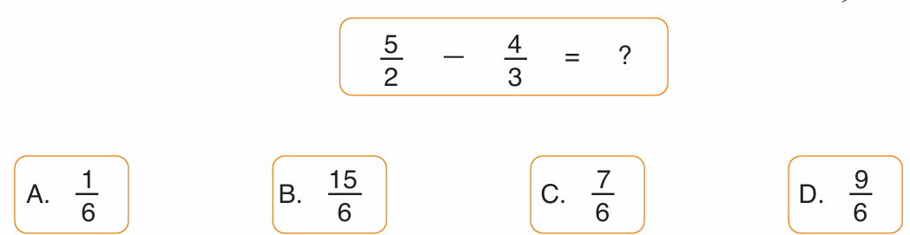
اكتبوا الحرف المناسب للجواب الصحيح على الألواح.

Slide 15
ارفعوا الألواح

Slide 16
الجواب الصحيح هو : C من يشرح؟

Slide 17
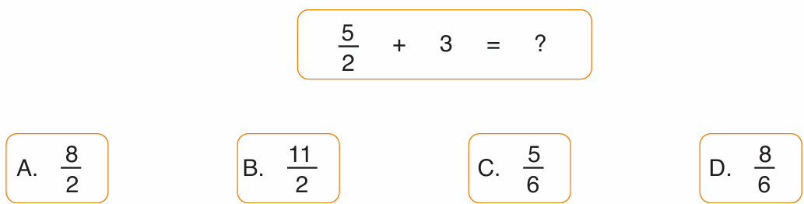
اكتبوا الحرف المناسب للجواب الصحيح على الألواح.

Slide 18
ارفعوا الألواح

Slide 19
الجواب الصحيح هو : B
من يقوم للسبورة ليشرح لنا كيف توصل للجواب الصحيح؟

Slide 20
(ة)خاص بالأستاذ
النمذجة
2
2
حساب المدة الزمنية؛

Slide 21


الآن سنتعلم كيف أتعرف كيف نحسب مدة زمنية

Slide 22

عرض فيديو النمذجة

Slide 23
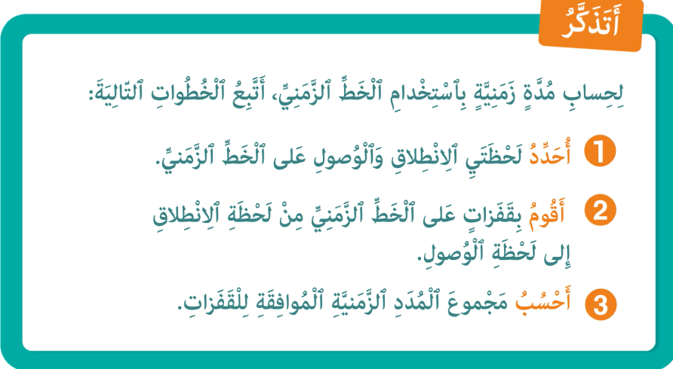
من يذكرنا بخطوات حساب مدة زمنية باستعمال الخط الزمني؟

Slide 24
(ة)خاص بالأستاذ
الممارسة الموجهة
3
3
النشاط 1
النشاط 2
النشاط 3

Slide 25
خذوا الألواح.

Slide 26
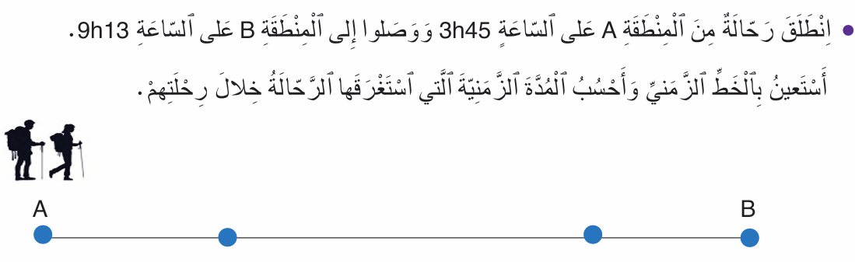
انتبهوا ، سنحسب مدة زمنية باستخدام الخط الزمني خطوة خطوة مثل مجد وندى
من يقرأ المسألة؟

Slide 27

ماذا نفعل في الخطوة الأولى؟
أحسب المدة الزمنية
3
أقفز على الخط الزمني
2
أحدد لحظتي الانطلاق والوصول
1

Slide 28
على الألواح حددوا ساعة الانطلاق .
أحسب المدة الزمنية
3
أقفز على الخط الزمني
2
أحدد لحظتي الانطلاق والوصول
1

Slide 29
ارفعوا الألواح.

Slide 30
صححوا، من يشرح لنا كيف توصل للجواب ؟
أحسب المدة الزمنية
3
أقفز على الخط الزمني
2
أحدد لحظتي الانطلاق والوصول
1
3h45

Slide 31
على الألواح حددوا ساعة الوصول.
أحسب المدة الزمنية
3
أقفز على الخط الزمني
2
أحدد لحظتي الانطلاق والوصول
1
3h45
؟

Slide 32
ارفعوا الألواح.

Slide 33
صححوا، من يشرح لنا كيف توصل للجواب ؟
أحسب المدة الزمنية
3
أقفز على الخط الزمني
2
أحدد لحظتي الانطلاق والوصول
1
3h45
9h13

Slide 34
ماذا نفعل في الخطوة الثانية؟
أحسب المدة الزمنية
3
أقفز على الخط الزمني
2
أحدد لحظتي الانطلاق والوصول
1
3h45
9h13

Slide 35
على الألواح ، ارسموا الخط الزمني وحددوا القفزات الزمنية اللازمة.
أحسب المدة الزمنية
3
أقفز على الخط الزمني
2
أحدد لحظتي الانطلاق والوصول
1
3h45
9h13

Slide 36
ارفعوا الألواح.

Slide 37

صححوا. من يشرح لنا كيف توصل للجواب؟
أحسب المدة الزمنية
3
أقفز على الخط الزمني
2
أحدد لحظتي الانطلاق والوصول
1
3h45
9h00
9h13
4h00

Slide 38
ارفعوا الألواح.

Slide 39
على الألواح، اكتبوا المدد الزمنية للقفزات.
أحسب المدة الزمنية
3
أقفز على الخط الزمني
2
أحدد لحظتي الانطلاق والوصول
1
? min
? h
? min
3h45
9h13
4h00
9h00

Slide 40
ارفعوا الألواح.

Slide 41
صححوا. من يشرح لنا كيف توصل للجواب؟
أحسب المدة الزمنية
3
أقفز على الخط الزمني
2
أحدد لحظتي الانطلاق والوصول
1
15min
5h
13min
3h45
9h13
4h00
9h00

Slide 42
الآن أنجزوا الخطوة الثالثة - على ألواحكم، احسبوا المدة الزمنية
أحسب المدة الزمنية
3
أقفز على الخط الزمني
2
أحدد لحظتي الانطلاق والوصول
1
15min
5h
13min
3h45
9h13

Slide 43
ارفعوا الألواح.

Slide 44
صححوا. من يشرح كيف توصل للجواب؟
أحسب المدة الزمنية
3
أقفز على الخط الزمني
2
أحدد لحظتي الانطلاق والوصول
1
3h45
9h13
15min + 5h + 13min = 5h 28min

Slide 45
(ة)خاص بالأستاذ
الممارسة الموجهة
3
3
النشاط 1
النشاط 2
النشاط 3

Slide 46

خذوا كراساتكم – ص 124

Slide 47
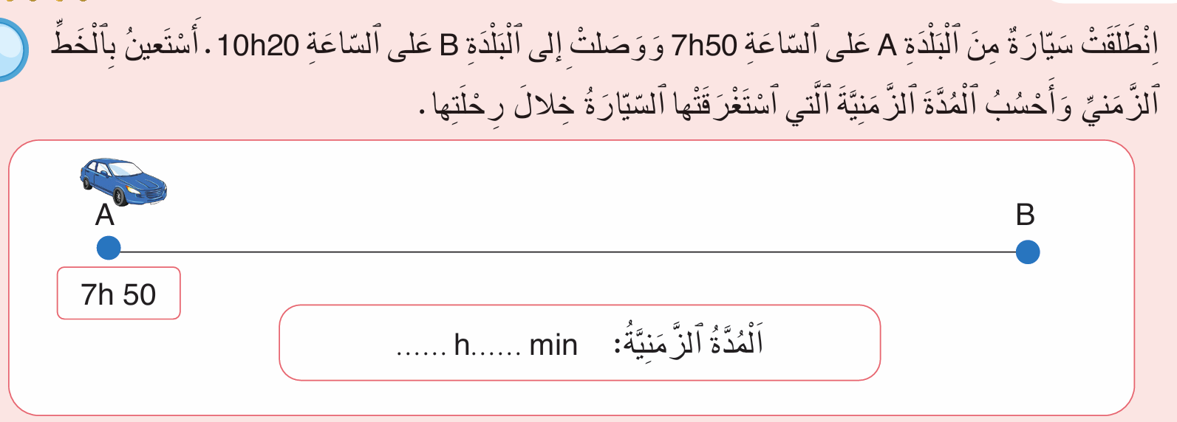
على كراساتكم، انجزوا التمرين 3.

Slide 48
في ثنائيات – ناقشوا استراتيجية الحل التي اعتمدها كل واحد منكم – أمامكم دقيقة واحدة
العمل في ثنائيات

Slide 49
صححوا. من يقوم إلى السبورة، ليشرح لنا كيف توصل للجواب؟
10min
2h
20 min
8h
10h
10h20
2
30

Slide 50
(ة)خاص بالأستاذ
الممارسة الموجهة
3
3
النشاط 1
النشاط 2
النشاط 3

Slide 51
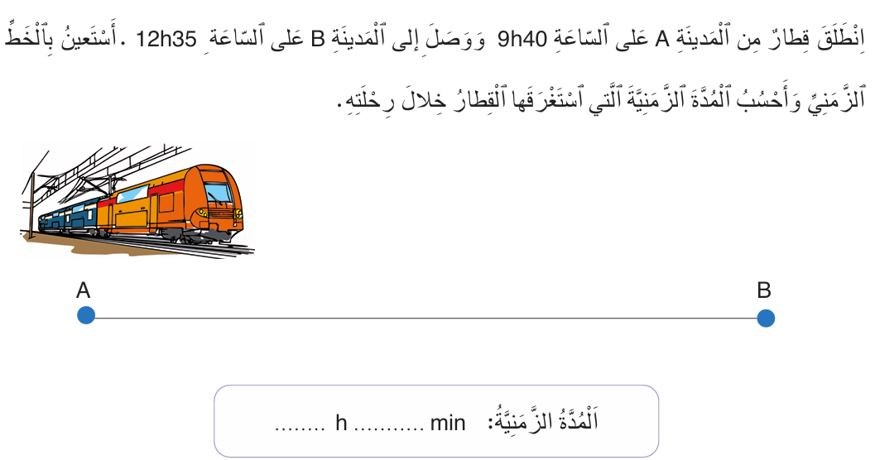
على كراساتكم، ص 125 انجزوا التمرين 4.

Slide 52
في ثنائيات – ناقشوا استراتيجية الحل التي اعتمدها كل واحد منكم – أمامكم دقيقة واحدة
العمل في ثنائيات

Slide 53
صححوا. من يقوم إلى السبورة، ليشرح لنا كيف توصل للجواب؟
20min
2h
35 min
9h40
10h
12h
12h35
2
55

Slide 54
(ة)خاص بالأستاذ
الممارسة المستقلة
الممارسة المستقلة
4
3
أنجز بمفردي

Slide 55
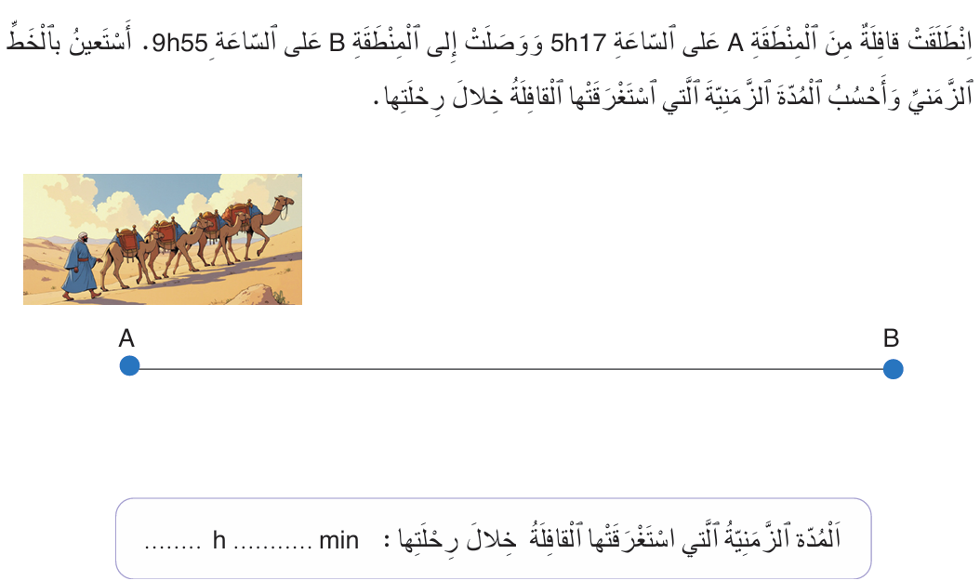
الآن خذوا كراساتكم الصفحة 125 أنجزوا التمرين 5

Slide 56

لديكم دقيقتان للإنجاز، سأمر بين الصفوف لمراقبة إنجازاتكم.
2

Slide 57



صححوا
43min
3h
55min
5h17min
6h
9h
9h55min
4
38

Slide 58
(ة)خاص بالأستاذ
اختتام الدرس
5

Slide 59
ننتقل لنشاط التناوب اللغوي:
عربية
Français

Slide 60
خذوا دفاتر البحث

Slide 61
لديكم دقيقتان لنقل العبارات التالية ومقابلها في اللغة الفرنسية على دفاتركم:
مقابلها في اللغة الفرنسية | الكلمة/ العبارة
Le temps | الزمن
Heure de départ | ساعة الانطلاق
Heure d’arrivée | ساعة الوصول
Durée | مدة
Ligne de temps | خط زمني
Une heure est égale à soixante minutes | ساعة واحدة تساوي ستين دقيقة

Slide 62
إلى اللقاء. في الحصة القادمة، تابعوا التدرب على حساب المدد الزمنية في المنزل.

Slide 63


بناء على إنجازات المتعلمين خلال الممارسة المستقلة

